Slide 1
Тема: М.А. Булгаков «Собачье сердце». Система образов
10 класс

Slide 2

Сегодня на уроке вы будете:
- анализировать повесть «Собачье сердце»;
-писать творческие работы, используя знания из других предметных областей;
- использовать предложения с причастиями и деепричастиями
<number>

Slide 3
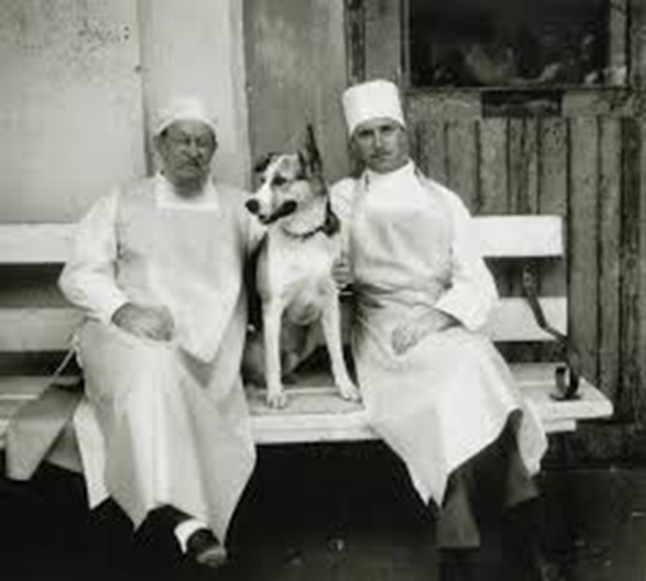

М.А.Булгаков «Собачье сердце»
В безнравственном обществе все изобретения, увеличивающие власть человека над природою, – не только не блага, но несомненное и очевидное зло.
Лев Толстой
<number>

Slide 4




Словарь урока:
Сюжет-совокупность действий, событий, в к-рых раскрывается основное содержание художественного произведения.
Композиция - это построение, расположение и взаимосвязь всех частей, эпизодов произведения в таком порядке, в котором задумал автор для достижения определенного смысла. Элементы композиции:
<number>

Slide 5
Сюжет
Повесть «Собачье сердце» рассказывает о том, как профессор Преображенский Филипп Филиппович, светило медицины, человек с мировой славой, в попытке разгадать секрет вечной молодости случайно делает открытие, позволяющее хирургическим путем превратить животное в человека. Профессор пересадил орган человека собаке. Но у человека, Клима Чугункина, чей гипофиз послужил основой для превращения, было «самое паршивое человеческое сердце из всех, что существуют в природе».
<number>

Slide 6
Система образов повести «Собачье сердце»
Филипп Филиппович Преображенский – автор чудовищного эксперимента по пересадке человеческого гипофиза собаке. Ученый, представитель московской русской интеллигенции.
Доктор Иван Арнольдович Борменталь – ученик Преображенского, любящий своего учителя и преданный ему.
Пес Шарик – доверчивый, разумный пес с добрым сердцем, способный на сострадание к окружающим.
Полиграф Полиграфович Шариков - безнравственная, не поддающаяся воспитанию и образованию личность. Шариков является воплощением общества, порожденного революцией, в котором отсутствуют моральные установки.
<number>

Slide 7
Завязка повести
Дверь хлопнула, и из неё показался господин. Он уверенно пересёк в столбе метели улицу . Этот не станет пинать ногой, но и сам никого не боится. Он умственного труда господин, с культурной остроконечной бородкой и усами, пушистыми и лихими, как у французских рыцарей, но запах от него летит скверный, больницей. И сигарой.
Пёс собрал остаток сил и пополз из подворотни. Вьюга, захлопавшая как из ружья, взметнула над головой громадные буквы полотняного плаката «Возможно ли омоложение?».
Пёс полз, как змея на брюхе, обливаясь слезами. Загадочный господин
наклонился , сверкнул золотыми очками и вытащил из кармана белый продолговатый сверток. Не снимая коричневых перчаток, отломил кусок колбасы, называемой «Особенная краковская». И псу этот кусок!
Будет пока что... – господин говорил отрывисто, точно командовал. Он наклонился к Шарику, пытливо глянул ему в глаза и неожиданно провёл рукой в перчатке интимно и ласково по шарикову животу.
– А-га, самец, – многозначительно молвил он, – ошейника нету, ну, вот и прекрасно, тебя-то мне и надо. Ступай за мной.
<number>

Slide 8
Кульминация 4 глава
На узком операционном столе лежал, раскинувшись, пёс Шарик, и голова его беспомощно колотилась о белую клеёнчатую подушку. Живот его был выстрижен, и теперь доктор Борменталь, тяжело дыша и спеша, машинкой въедаясь в шерсть, стриг голову Шарика. Филипп Филиппович, опершись ладонями на край стола, блестящими, как золотые обода его очков, глазками наблюдал за этой процедурой. и говорил взволнованно:
– Иван Арнольдович, самый важный момент – когда я войду в турецкое седло. Мгновенно, умоляю вас, подайте отросток и тут же шить. Если там у меня начнёт кровить, потеряем время и пса потеряем. Впрочем, для него и так никакого шанса нету, – он помолчал, прищуря глаз, заглянул как бы насмешливо в полуприкрытый спящий глаз пса и добавил: – А знаете, жалко его. Представьте, я привык к нему.
<number>

Slide 9
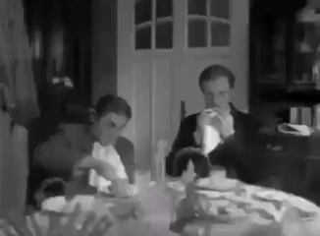
Развитие действия
<number>

Slide 10
Развязка
Преображенский: «Вот, доктор, что получается, когда исследователь, вместо того, чтобы идти ощупью и параллельно с природой, форсирует вопрос и приподымает завесу! На, получай Шарикова и ешь его с кашей - а если бы мозг Спинозы? -–Можно, конечно, привить гипофиз Спинозы или еще какого-нибудь гения. Но на какого дьявола, спрашивается. Объясните мне, пожалуйста, зачем нужно искусственно фабриковать Спиноз, когда любая баба может его родить когда угодно. Ведь родила же в Холмогорах мадам Ломоносова этого своего знаменитого. Доктор, человечество само заботится об этом и в эволюционном порядке каждый год, упорно выделяя из массы всякой мрaзи, создает десятками выдающихся гениев, украшающих земной шар. Мое открытие, с которым вы носитесь, стоит ровно один ломаный грош...»
<number>

Slide 11
Консультация. Сюжет повести «Собачье сердце»
Задание1: В повести М.А.Булгакова «Собачье сердце» найдите завязку, кульминацию, развитие действия, развязку, заполните таблицу
<number>

Slide 12
Задание 1. Выполнение
завязка | Кульми-нация | Развитие действия | Развязка
Встреча Шарика и профессора Преобра-женского | Операция пересадки гипофиза Клима Чугункина Шарику | Превращение Шарика в Шарикова- прототипа Клима Чугункина | Операция по превращению Шарикова в Шарика
<number>

Slide 13
Задание 2.
Система образов. Составьте портретную, речевую характеристику, описание действий и поступков Преображенского, Борменталя и Шарика-Шарикова. Заполните сравнительную таблицу.
герои | портрет | речь | поступки
Преображенский
Борменталь
Шарик
Шариков
<number>

Slide 14
Задание 2. Выполнение
герой
Профессор Преображенский | с культурной остроконечной бородкой и усами седыми, пушистыми и лихими, как у французских рыцарей | Богатая лексика образованного человека | Делает открытие о значении гипофиза, проводит эксперимент
Доктор Борменталь | Высокий красавец– ученик Преображенского, любящий своего учителя и преданный ему | Образованный, речь культурного человека | Участвует в операции, поддерживает учителя
Шарик Шариков | Дворняга. Наглый тип, прообраз Клима Чугункина | - Сквернословит, хамит | Ползёт на брюхе Пьёт, ворует, гоняет кошек, пристаёт к женщинам
<number>

Slide 15
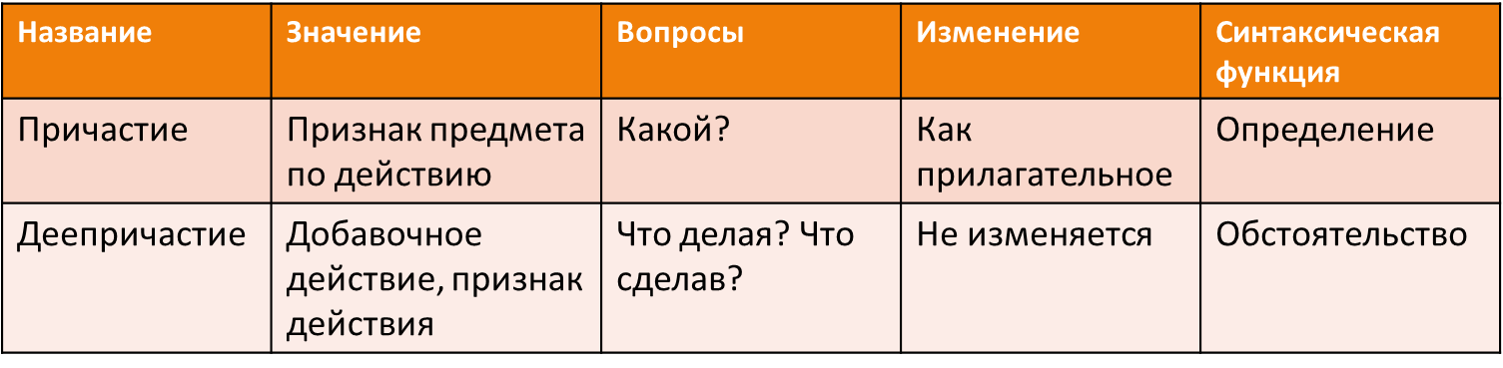
Консультация
Причастия и деепричастия с зависимыми словами образуют причастные и деепричастные обороты
ЗАДАНИЕ 3. Выпишите из приведённого фрагмента повести два предложения: с причастным и деепричастным оборотом
<number>

Slide 16
Задание 3. Выполнение
1.Пес полз, как змея на брюхе, обливаясь слезами.
В этом предложении обособленное обстоятельство, выражено деепричастным оборотом.
2. Вьюга, захлопавшая как из ружья, взметнула над головой громадные буквы полотняного плаката «Возможно ли омоложение?».
В этом предложении обособленное определение, выражено причастным оборотом.
Обособленные члены предложения используются как средства выразительности
<number>

Slide 17
Можно ли вмешиваться в естественный процесс природы?
Благие намерения Преображенского создать “новую единицу общества” оборачиваются трагедией. Он приходит к выводу, что насильственное вмешательство в природу как человека, так и общества приводит к одинаково катастрофическим результатам. О своем творении он говорит с гневом: “Вы стоите на низшей ступени развития, все ваши поступки чисто звериные, и вы в присутствии двух людей с университетским образованием позволяете себе... подавать какие-то советы космического масштаба и космической же глупости”.
<number>

Slide 18
Итог урока
Как вы думаете, имел ли право профессор Преображенский на научный эксперимент, описанный в повести?
Дайте ответ на проблемный вопрос, используя прием ПОПС- формулы; используйте в высказывании причастия и деепричастия
Позиция — Я считаю, что профессор Преображенский … .
Обоснование — Потому что … .
Подтверждение — Свою мысль я хочу подтвердить примерами из текста … .
Следствие — Сформулируем вывод о том, что … .
<number>

Slide 19
Примерный образец
П. Как учёный-исследователь, профессор Преображенский имеет право на опыты, но, я думаю, не с людьми.
Обоснование — Потому что только человек созидатель и деятель в жизни, поэтому, что делает человек важно для всего человечества. И в результате опыта может получиться не улучшение, а Шариков, хам и свинья, как говорит профессор.
Подтверждение — Свою мысль я хочу подтвердить примерами из текста, как Шариков, став руководителем очистки, домогается беззащитной секретарши, забирает у неё дорогое кольцо . В квартире профессора ведёт себя как хозяин, пренебрежительно относится к прислуге. .
Следствие — Исходя из сказанного, можно сделать вывод, что опыты, связанные с улучшением природы человека, опасны и непредсказуемы. Потому, возможно, нужно отказаться от них, « человечество само заботится об этом и в эволюционном порядке каждый год, упорно выделяя из массы всякой мрaзи, создает десятками выдающихся гениев, украшающих земной шар».
<number>

Slide 20
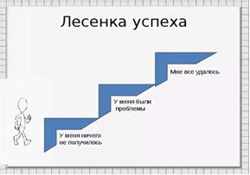
Рефлексия
<number>

Slide 21
Учебное задание
Подумайте над социальной проблемой повести М.Булгакова «Собачье сердце»: улучшение человека – улучшение общества
Урок окончен! До новых встреч!
<number>

Slide 22
















Баршаға қолжетімді, сапалы білім!
Үш тілді
Цифрлы Қазақстан
Нәтижелі
Қол
жетімді
Дербес оқыту
Тиімді
Білімді бағалау
Заманауи технология
Качественное образование,
доступное всем!
<number>

